Slide 1
西班牙公立大学
三位诺贝尔奖获得者
QS最高601名
卡斯蒂利亚·拉曼却大学官硕学位
Notes:
波波

Slide 2
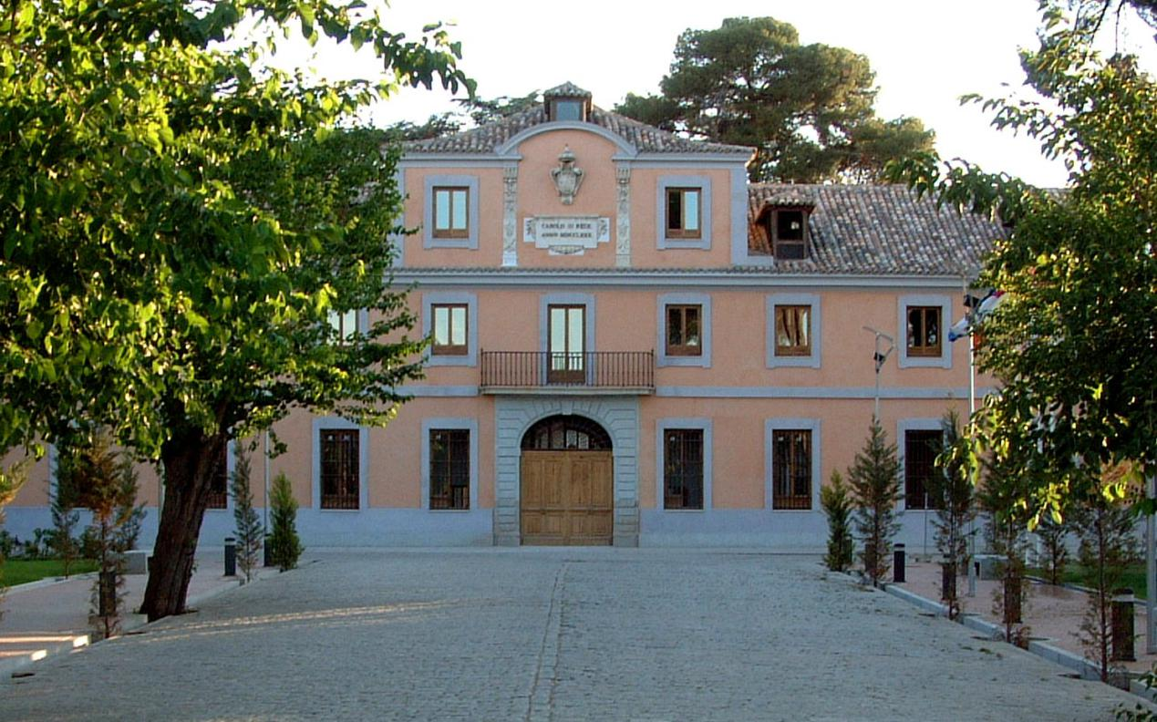
学校简介
卡斯蒂利亚·拉曼却大学，是以卡斯蒂利亚拉曼却自治区命名的公立大学，同时也是该自治区唯一的集合大区所有教育资源的综合型大学，隶属于西班牙国家教育部。卡斯蒂利亚·拉曼却大学与国外诸多院校建立了学术合作关系，包括西安外国语大学、上海外国语大学、南昌大学、云南财经大学等著名院校。
全球排名:
1、2016年、2017年QS排名601位。
2、全球高校(4ICU)欧洲大学排名前100强大学;
3、西班牙高校教学评估排名：教育学、商科专业排名西班牙前十;
4、泰晤士排名800位-1000位
申请材料清单
本科或大专成绩单（需标明：学年、学时、学分、绩点）宣誓翻译原件各 1 份；
毕业证以及学位证宣誓翻译
个人简历（英文版本）；
护照首页扫描件；
两寸白底证件照片2张及电子底版，照片规格为 3.5×4.5 厘米；
（露出五官，深色着装，不戴眼镜，不露牙齿）；
6. 卡斯蒂利亚拉曼却大学申请表 (必须注明所选专业)；

Slide 3
申请详情
申请要求
申请学历要求：全日制本科及大专学历（或者海外学历等同于我国全日制硕士）
申请成绩要求：全日制本科或大专成绩绩点均分73分以上
申请时间：第一轮申请 2021年12月06日---2022年05月15日（每个专业名额20人）
第二轮申请 2022年05月30日---2022年07月15日（每个专业名额3人）
第三轮补录 2022年07月15日---2022年09月15日（仅补录、无新增名额）
入学流程
交预付款，填申请表，
发录取并通知注册材料清单，发第二笔缴费通知单，
发学籍注册邮件（邮件内容包含毕业证学位证成绩单宣誓翻译，注册表签字打印，2寸照片，并注明联系人姓名）
发学籍注册成功通知邮件
开始上课

Slide 4
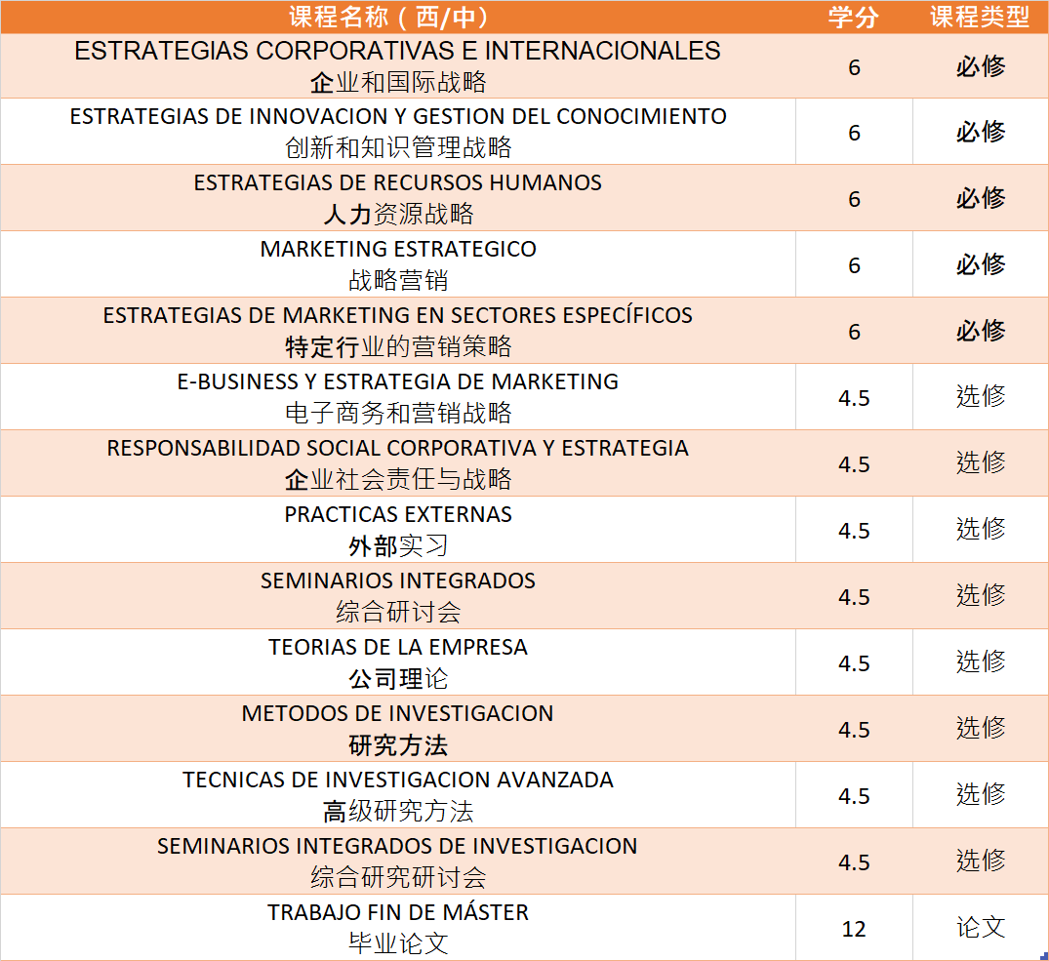
商业战略和市场营销 （官方硕士）（学制1年）
此处添加文本标题
学制：一年（60 学分，30 必修学分，18 选修学分，12 毕业论文学分） 招生人数：23人 专业链接：https://www.uclm.es/estudios/masteres/master-estrategia-marketing-empresa
课程设置
课程安排
第一学期
第一阶段：必修课
第二阶段：选修课
西班牙语课程A1、A2
第二学期
课题研究与论文写作
西班牙语课程B1
毕业及答辩
研究与论文
论文答辩准备课程

Slide 5
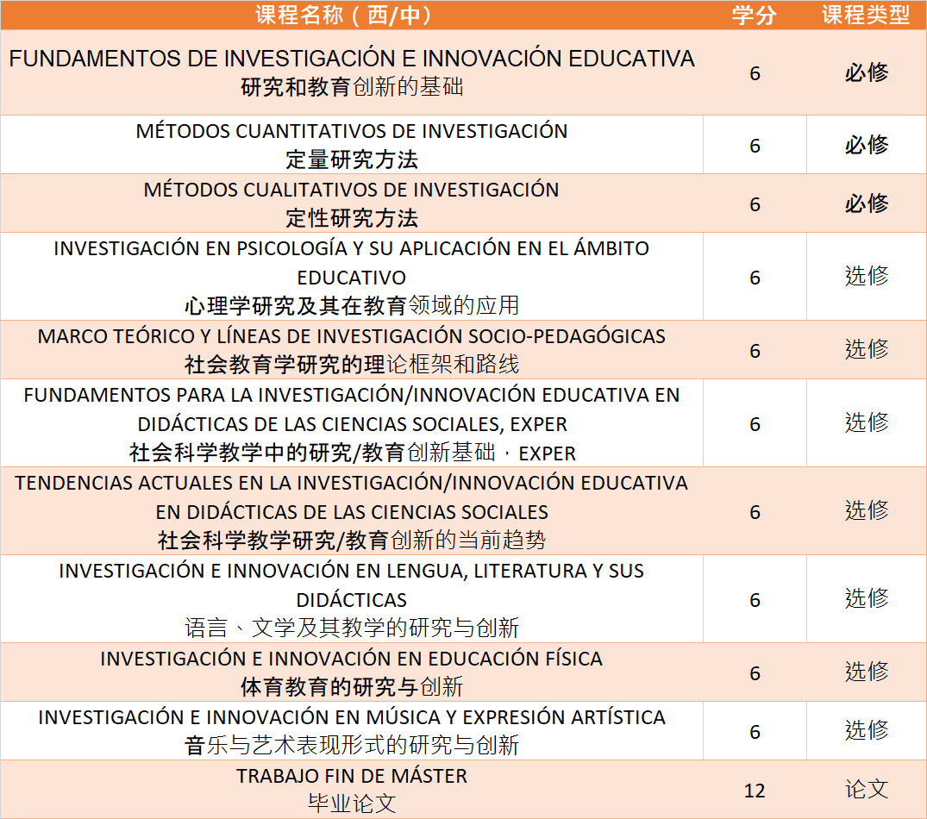
教育研究和创新硕士 （官方硕士）（学制1年）
此处添加文本标题
学制：一年（60 学分，18 必修学分，30 选修学分，12 毕业论文学分） 招生人数：23人 专业链接：https://www.uclm.es/estudios/masteres/master-investigacion-innovacion-educativa
课程设置
课程安排
第一学期
第一阶段：必修课
第二阶段：选修课
西班牙语课程A1、A2
第二学期
课题研究与论文写作
西班牙语课程B1
毕业及答辩
研究与论文
论文答辩准备课程

Slide 6
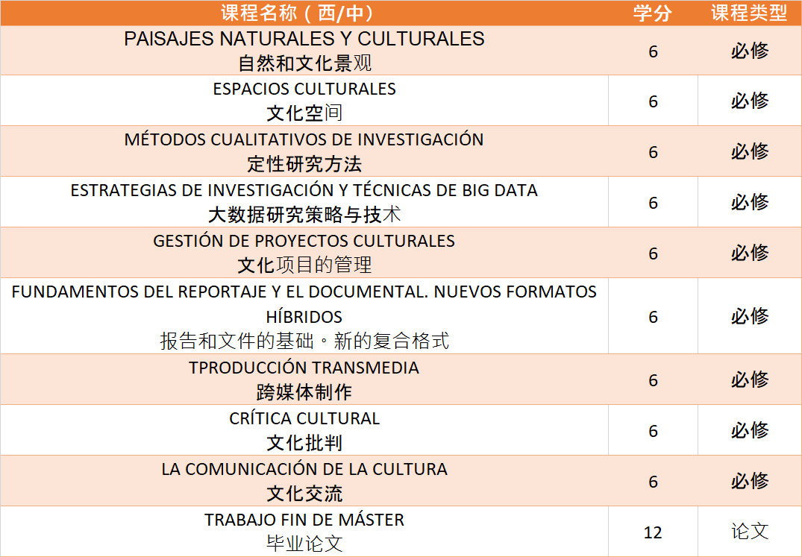
文化生产与传播 （官方硕士）（学制1年）
此处添加文本标题
学制：一年（60 学分，48 必修学分，12 毕业论文学分） 招生人数：23人 专业链接:https://www.uclm.es/Estudios/masteres/master-produccion-comunicacion-cultural
课程设置
课程安排
第一学期
第一阶段：必修课
第二阶段：选修课
西班牙语课程A1、A2
第二学期
课题研究与论文写作
西班牙语课程B1
毕业及答辩
研究与论文
论文答辩准备课程

Slide 7
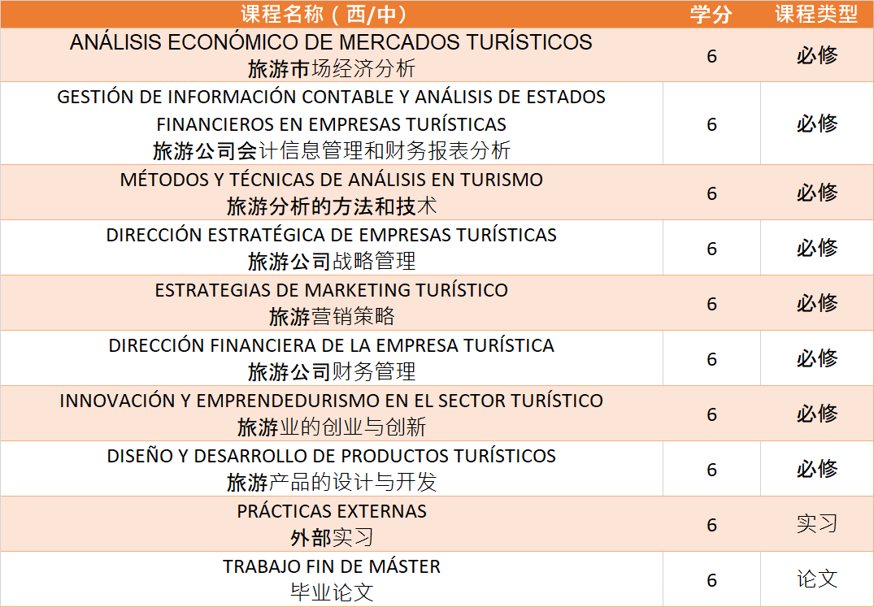
旅游企业管理 （官方硕士）（学制1年）
此处添加文本标题
学制：一年（60 学分，48 必修学分，6 公司实习学分，6 毕业论文学分） 招生人数：23人 专业链接：https://www.uclm.es/estudios/masteres/master-direccion-empresas-turisticas
课程设置
课程安排
第一学期
第一学期：必修课
第二学期：选修课
西班牙语课程A1、A2
第二学期
课题研究与论文写作
西班牙语课程B1
毕业及答辩
研究与论文
论文答辩准备课程

Slide 8
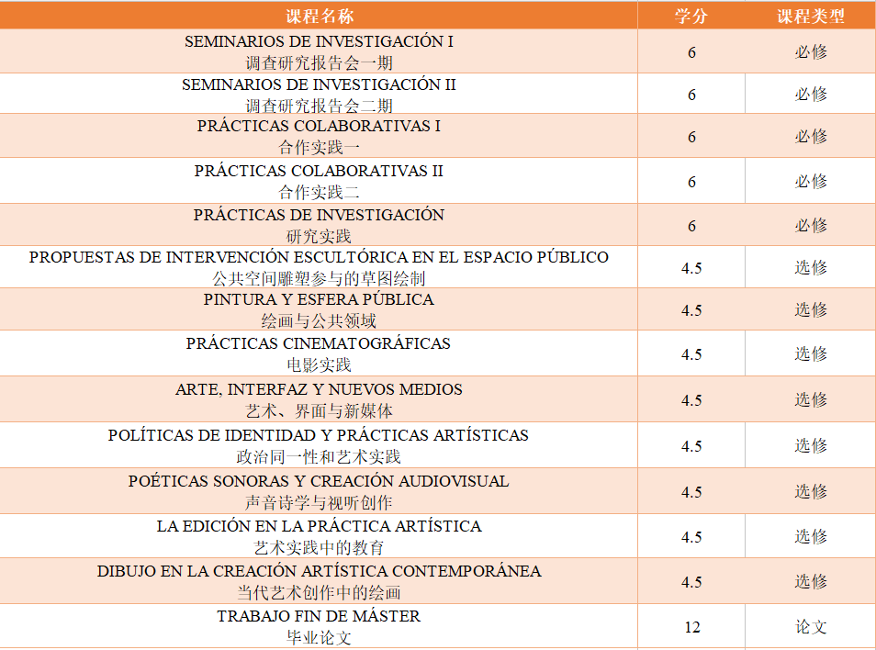
艺术学 （官方硕士）（学制1年）
此处添加文本标题
学制：一年（60 学分，30 必修学分，12 毕业论文学分） 招生人数：23人 专业链接：https://www.uclm.es/estudios/masteres/master-investigacion-practicas-artisticas-visuales
课程设置
课程安排
第一学期
第一学期：必修课
第二学期：选修课
西班牙语课程A1、A2
第二学期
课题研究与论文写作
西班牙语课程B1
毕业及答辩
研究与论文
论文答辩准备课程

Slide 9
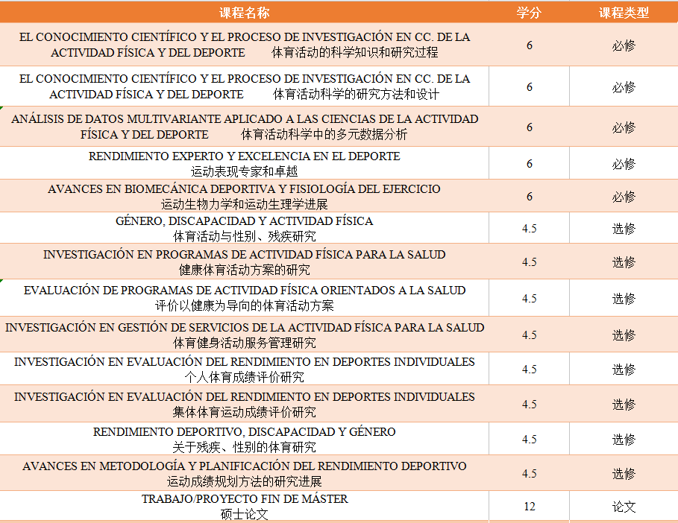
体育学 （官方硕士）（学制1年）
此处添加文本标题
学制：一年（60 学分，48 必修学分，6 公司实习学分，6 毕业论文学分） 招生人数：23人 https://www.uclm.es/estudios/masteres/master-investigacion-ciencias-deporte
课程设置
课程安排
第一学期
第一学期：必修课
第二学期：选修课
西班牙语课程A1、A2
第二学期
课题研究与论文写作
西班牙语课程B1
毕业及答辩
研究与论文
论文答辩准备课程

Slide 10
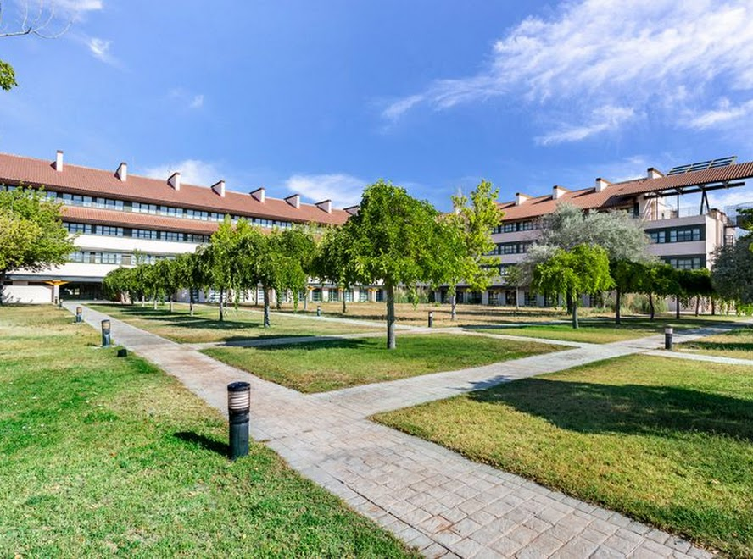
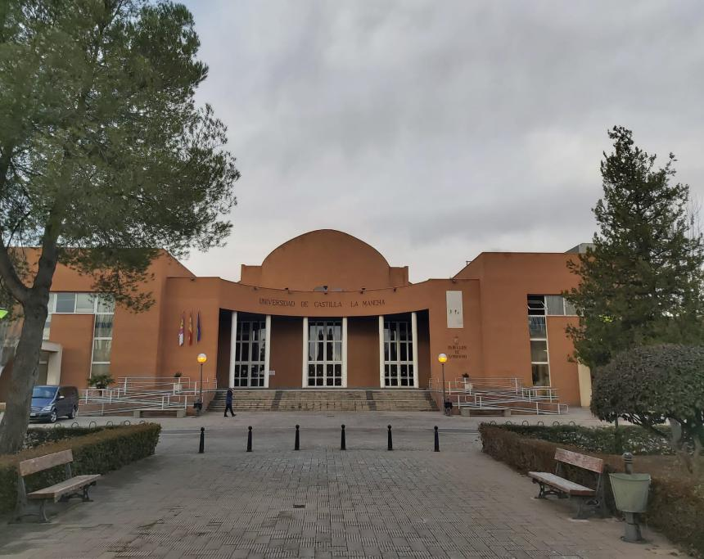
费用缴纳流程
此处添加文本标题
1、学费
免国外预科，一年制官方硕士项目费为：168000RMB
2、缴费流程
报名时交18000元
拿到正式录取通知书后5个工作日内缴纳120000元
正式上课时5个工作日内缴纳30000元。（以上每笔款项如果未能按时缴纳，相应后果由学生自己承担（停课、延期等）。
办理过程中所有银行转账、汇款手续费、材料准备费用、西班牙食宿购物由学员自行承担。

Slide 11
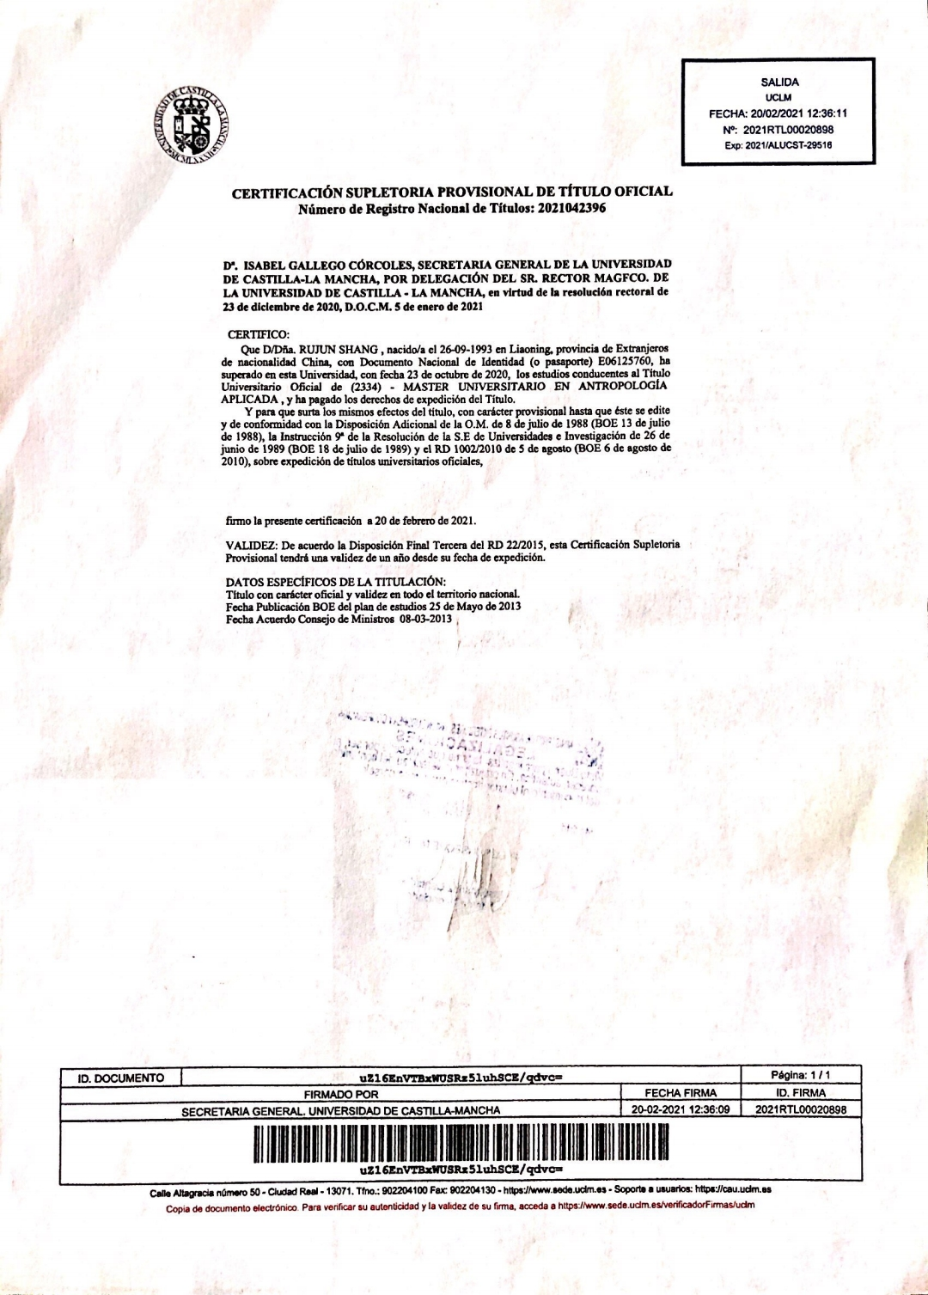
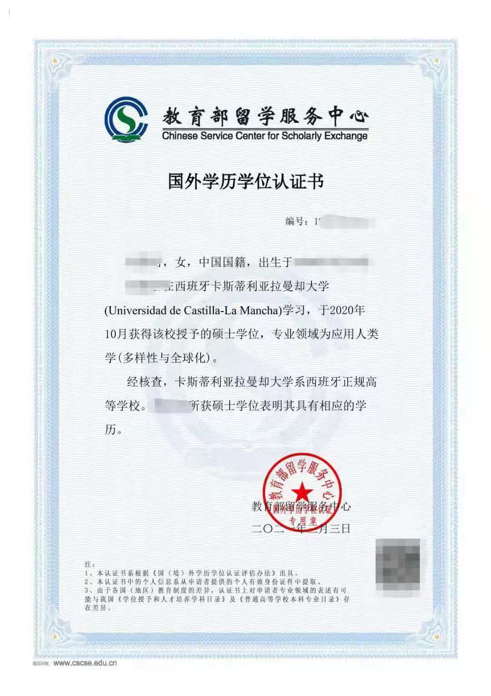
资格认证
中国教育部认可的西班牙公立大学名单请查询一下网址：教育涉外监管信息网 www.jsj.edu.cn
院校西语名：Universidad de Castilla-La Mancha
院校中文名：卡斯蒂利亚拉曼却大学（又译为：卡斯蒂利亚拉曼查大学）
院校地址：University of Castilla-La Mancha Albacete Campus，Avenida de España s/n 02001 Albacete
毕业证书样本
认证书样本

